Slide 1

Филиал №4 «Радуга» МДОУ д/с «Родничок с. Турочак
«Просвещение родителей – как одна из ключевых задач ДОУ»

Slide 2
АКТУАЛЬНОСТЬ
В современном обществе роль семьи в воспитании и образовании ребенка становится все более значимой.
В дошкольном возрасте начинается активное формирование личности, и именно в этот период родители могут оказать наибольшее влияние на развитие ребенка. Тем не менее, многие родители сталкиваются с нехваткой информации о современных методах воспитания и обучения, что затрудняет им участие в процессе образования своих детей. Таким образом, существует необходимость в системном подходе к просвещению родителей, который должен быть реализован через взаимодействие дошкольного образовательного учреждения (ДОУ) и семей.

Slide 3




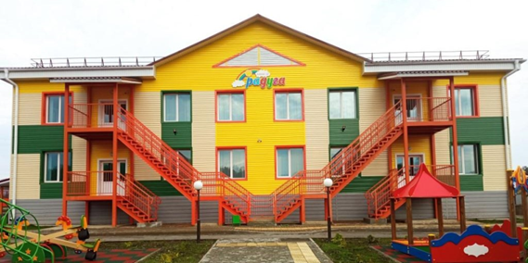


Slide 4

Недостаточная информированность:
Многие родители не осведомлены о современных методах воспитания и обучения детей.
Трудности взаимодействия:
Нехватка доверия и понимания между родителями и педагогами затрудняет процесс воспитания.
Неэффективное участие:
Недостаточное вовлечение родителей в жизнь ДОУ может привести к ухудшению образовательных результатов детей.

Slide 5
ЦЕЛь просвещения родителей:
Целью просвещения родителей (законных представителей) детей младенческого, раннего и дошкольного возраста является
обеспечение поддержки семьи в вопросах образования, охраны и укрепления здоровья каждого ребенка;
обеспечение единства подходов к воспитанию и обучению детей в условиях детского сада и семьи;
повышение воспитательного потенциала семьи.
ЦЕЛЬ ПРОЕКТА:
Создание системы эффективного взаимодействия между ДОУ и родителями, направленной на просвещение родителей в вопросах воспитания и развития детей, что будет способствовать улучшению образовательного процесса и развитию детей.

Slide 6
ЗАДАЧИ:
Психолого-педагогическое просвещение и информирование родителей о значимых изменениях в физическом и психическом развитии, о необходимых условиях для обеспечения полноценного развития каждого ребенка.
Приобщение родителей к ценностям осознанного и ответственного родительства, как основы благополучия семьи и развития личности ребенка.
Раскрытие родителям важности и особенностей образовательной работы с детьми дошкольного возраста, понимания включенности родителей в общее дело воспитания и обучения, развития их детей.
Психолого-педагогическая помощь родителям в понимании возможных причин возникновения трудностей в развитии ребенка и путей их преодоления и профилактики, в выборе оптимальной стратегии взаимодействия с ребенком.
Информирование родителей о возможностях получения индивидуальной помощи в вопросах укрепления здоровья, обучения и воспитания детей. Выбор оптимальных средств и методов взаимодействия основанных на выделенных проблемах семейного воспитания и взаимоотношений родителей с детьми.

Slide 7
Тип проекта:
Информационно-образовательный .
Направлен на повышение уровня знаний и вовлеченности родителей
(законных представителей) в воспитание и обучение детей дошкольного возраста

Slide 8
Вся работа строится в три этапа:
Этап 1: Подготовительный (апрель - сентябрь 2025)
- Исследование потребностей: Проведение анкетирования среди родителей для выявления их нужд в информации и консультациях.
- Разработка программы: Подготовка программы работы с родителями на основе полученных данных.
Этап 2: Основной ( сентябрь 2025 – апрель 2026)
- Организация просветительских мероприятий: Проведение семинаров, тренингов и консультаций для родителей по ключевым темам.
- Создание родительских клубов: Образование площадок для общения и обмена опытом между семьями.
- Информационные рассылки: Разработка и распространение информационных буклетов и материалов для родителей.
3: Оценочный (май 2026)
- Сбор обратной связи: Оценка результатов проведенных мероприятий, анализ полученной информации от родителей.
- Подготовка отчета: Подготовка итогового отчета с рекомендациями на будущий учебный год.

Slide 9
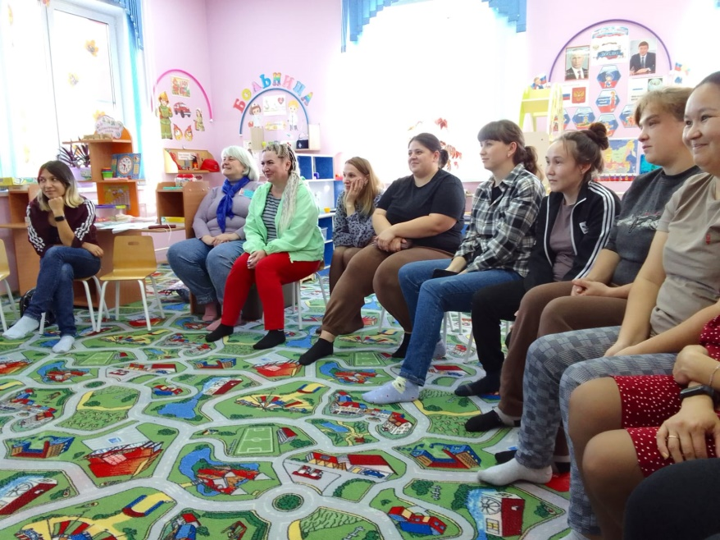
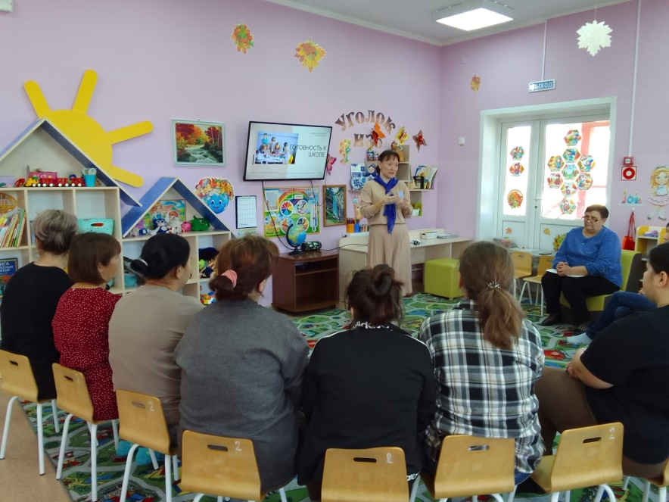
Формы и методы работы:
Родительские собрания.
  Обсуждение актуальных вопросов.
  Обмен опытом.
  Лекции и консультации специалистов.

Slide 10
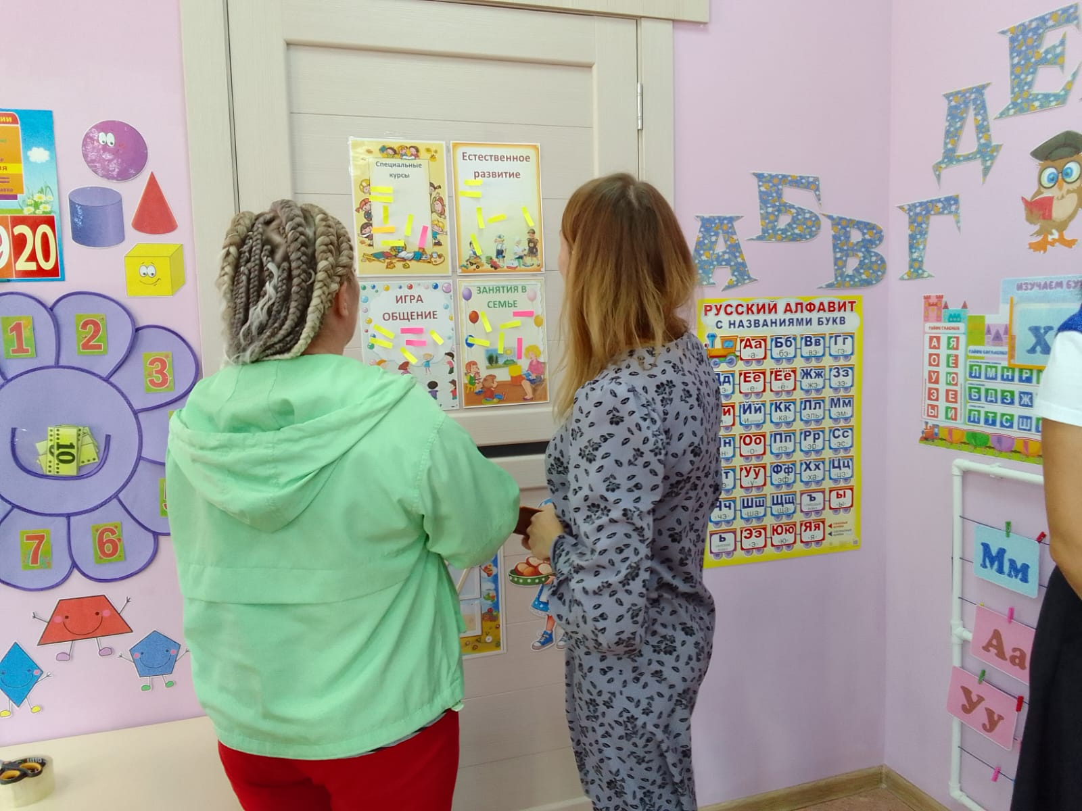
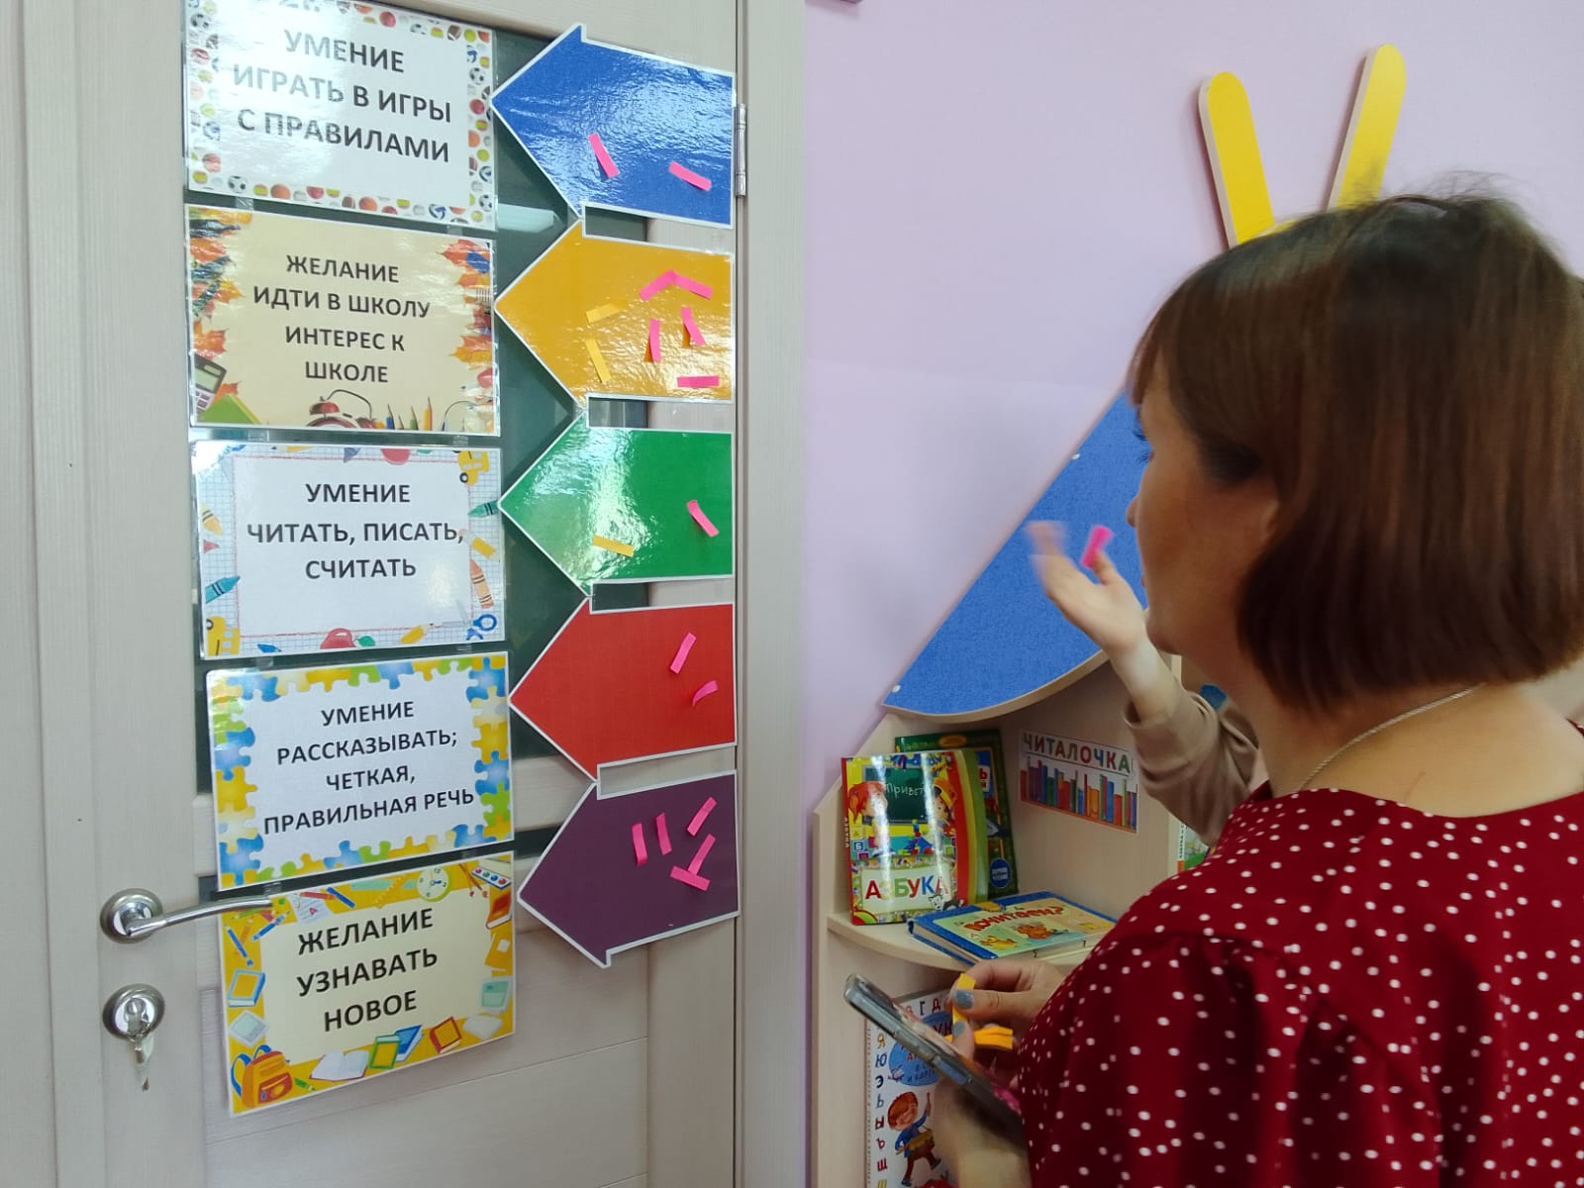
Формы и методы работы:
Индивидуальные консультации.
  Индивидуальный подход к каждому родителю.
  Решение конкретных проблем и вопросов.
  Установление доверительных отношений.

Slide 11
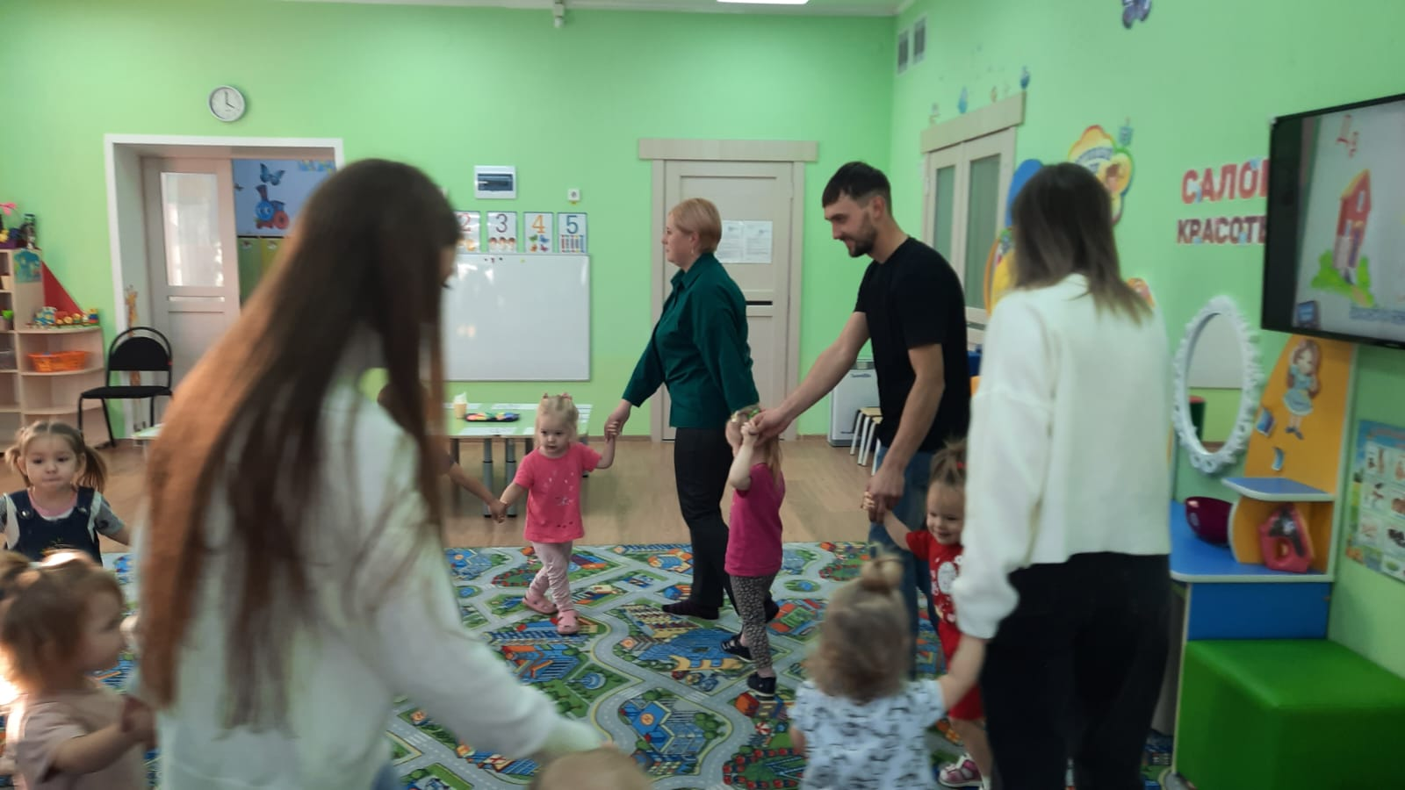
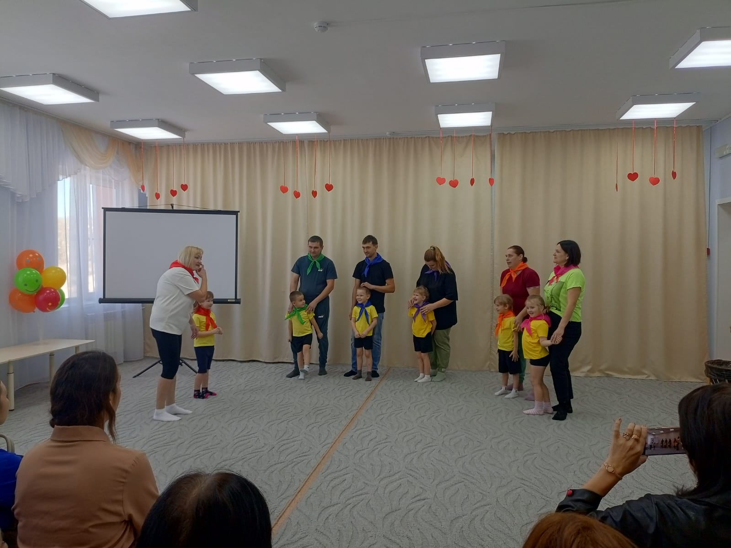
Формы и методы работы:
Дни открытых дверей.
Возможность для родителей познакомиться с жизнью детского сада, увидеть занятия и пообщаться с педагогами

Slide 12
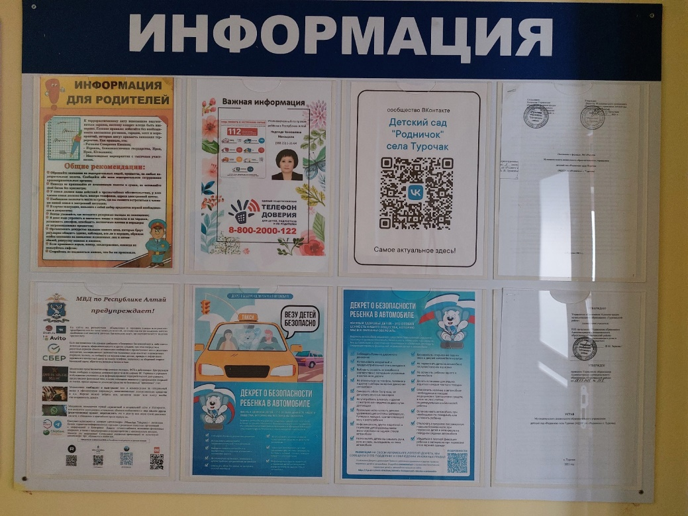
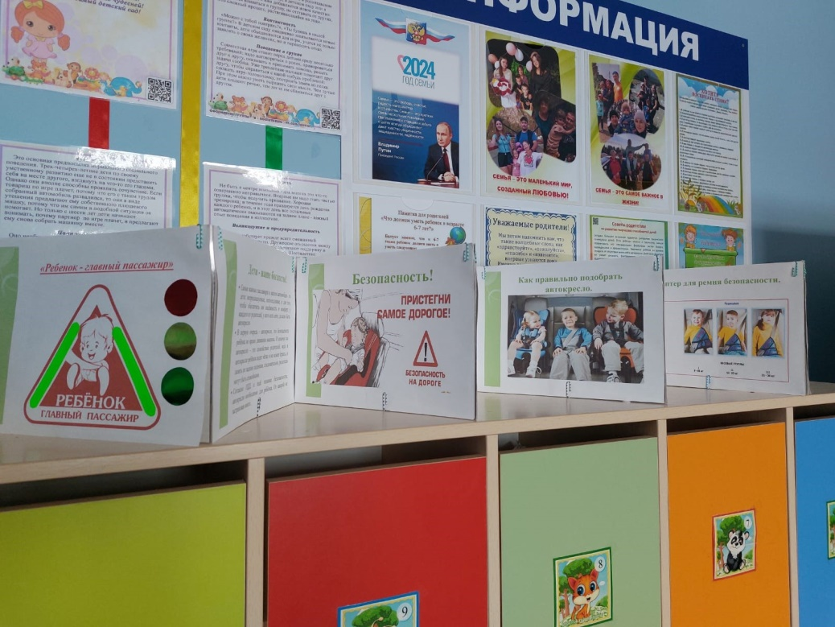
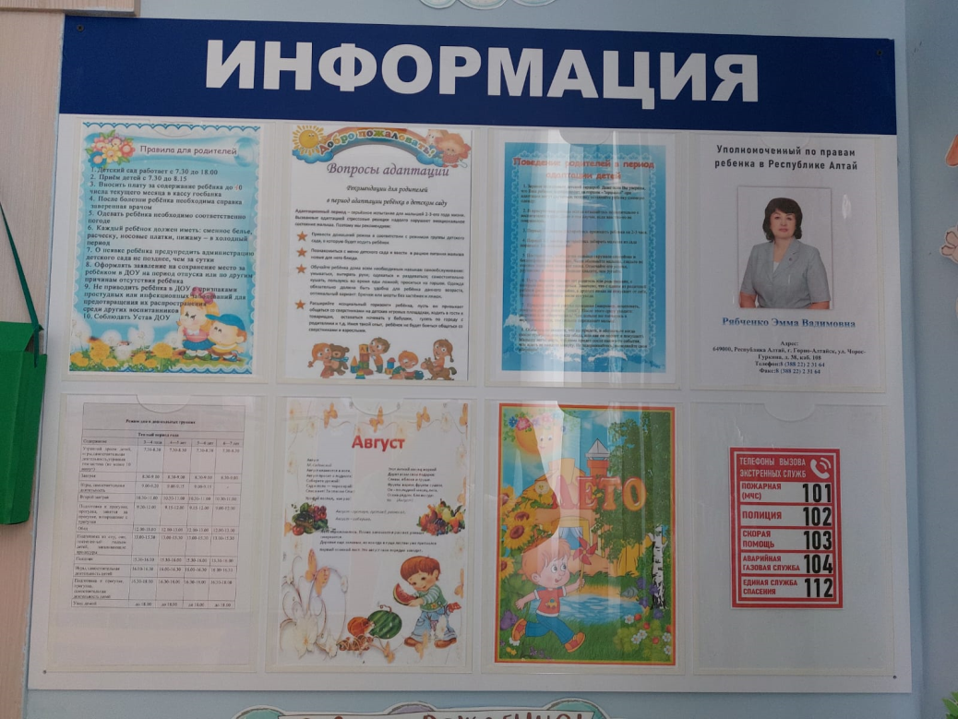
Формы и методы работы:
Информационные стенды и буклеты.
.
Размещение полезной информации о воспитании и развитии детей в доступной форме.

Slide 13
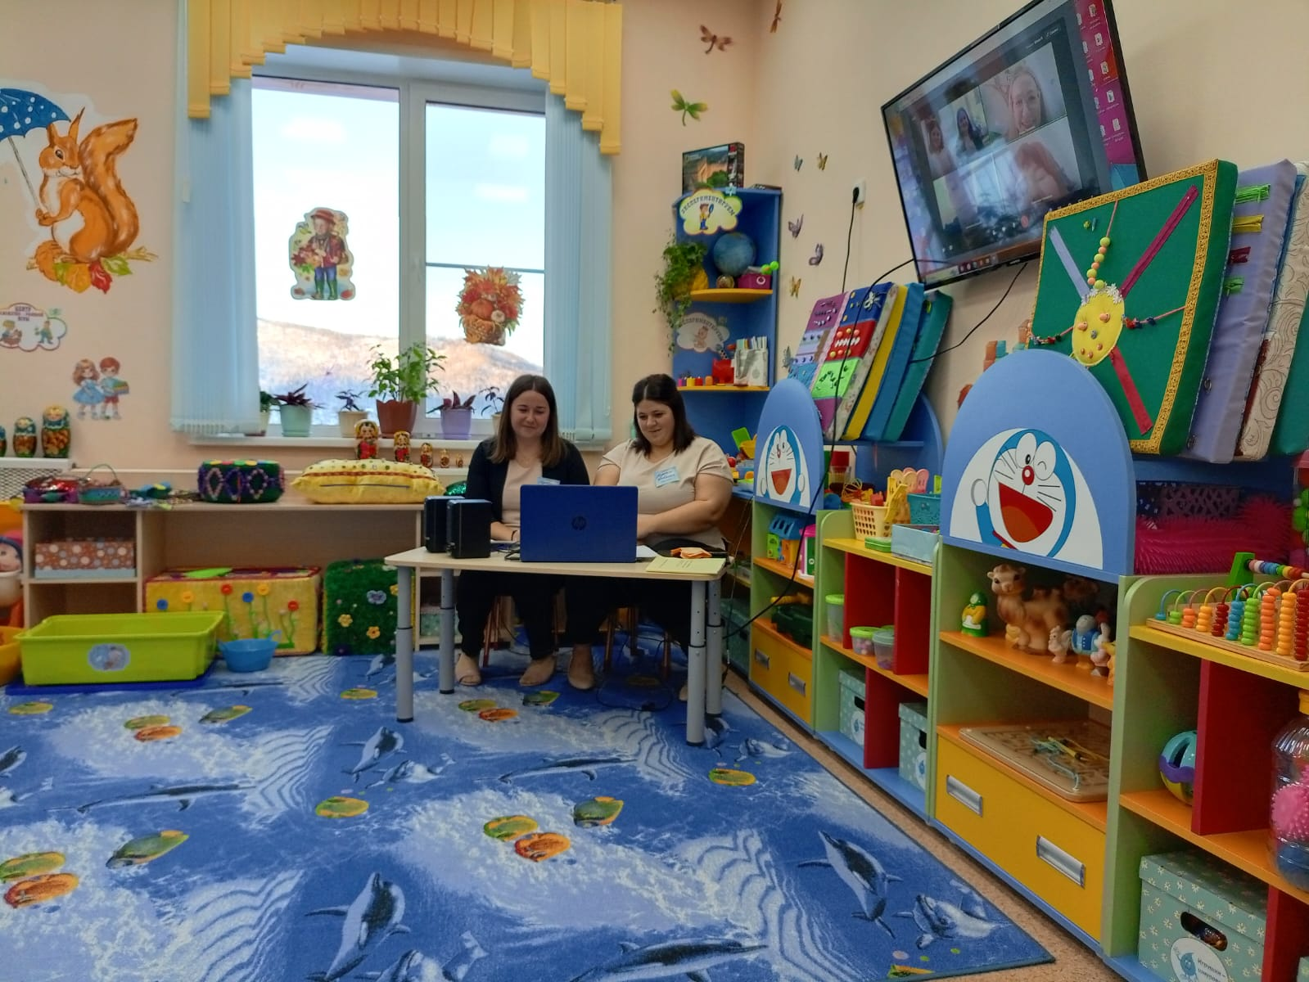
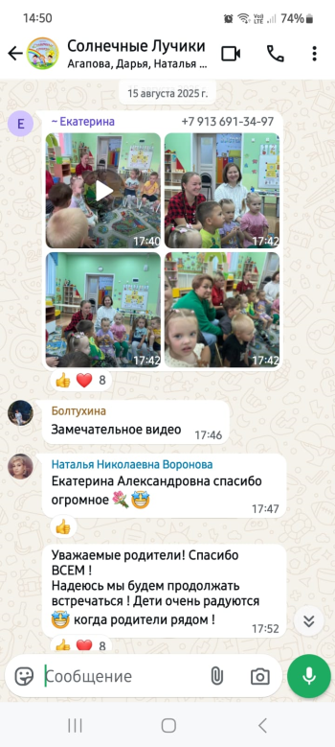
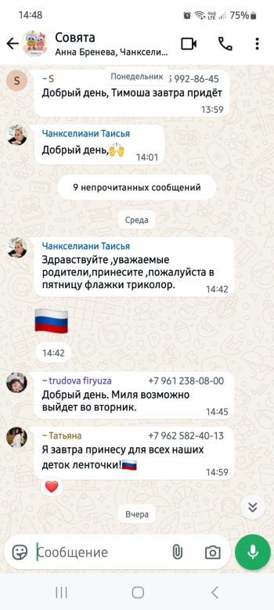
Формы и методы работы:
Интернет-ресурсы.
Создание сайтов и групп в социальных сетях для обмена информацией и общения с родителями в онлайн-режиме.

Slide 14
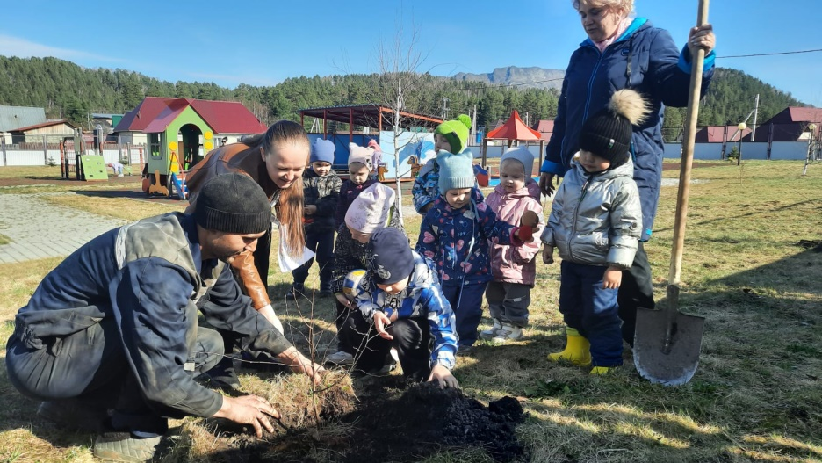
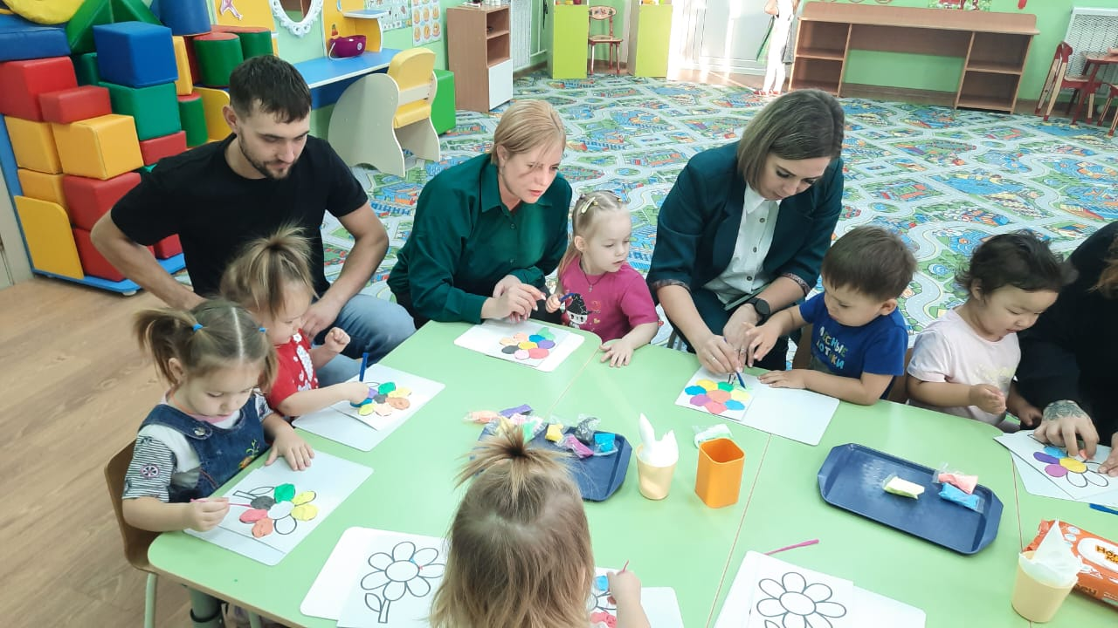
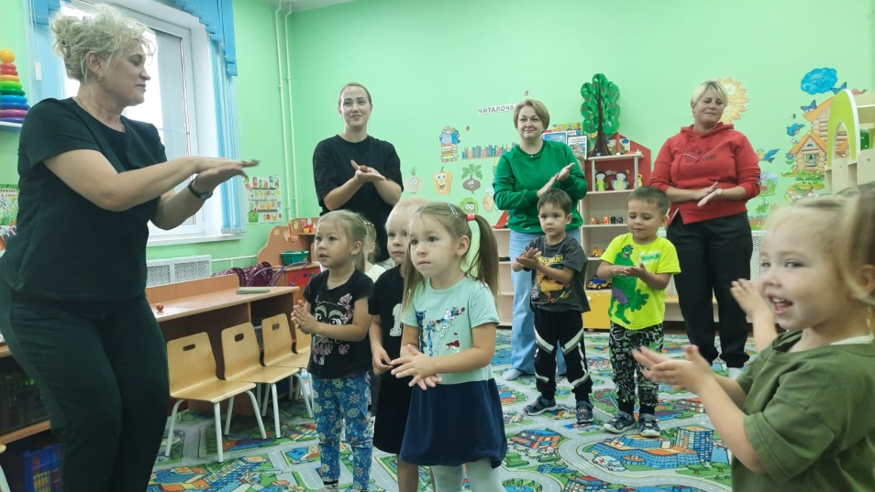
Формы и методы работы:
Совместные мероприятия
Организация праздников, конкурсов, выставок и других мероприятий с участием детей и родителей

Slide 15
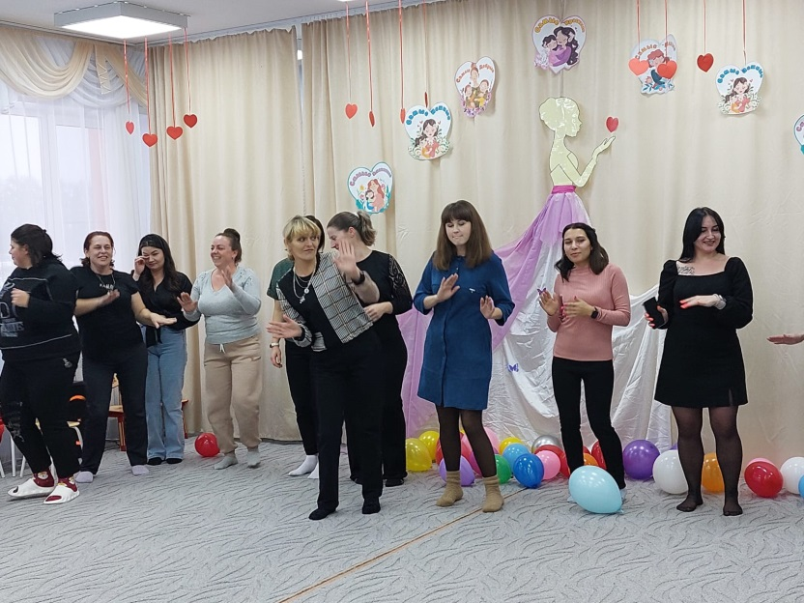
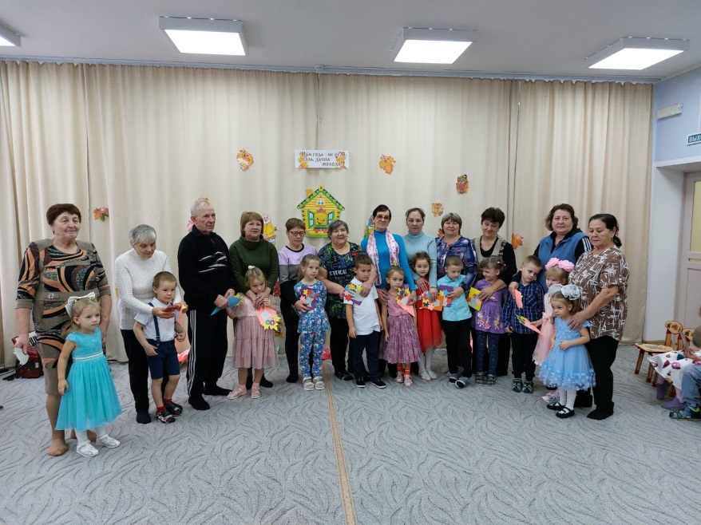
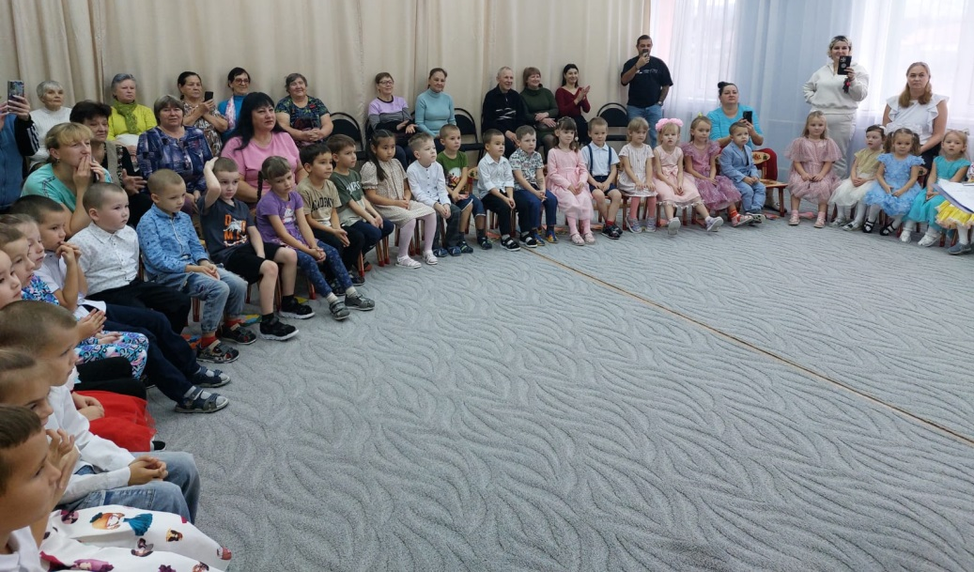
Формы и методы работы:
Совместные мероприятия ( праздники)

Slide 16
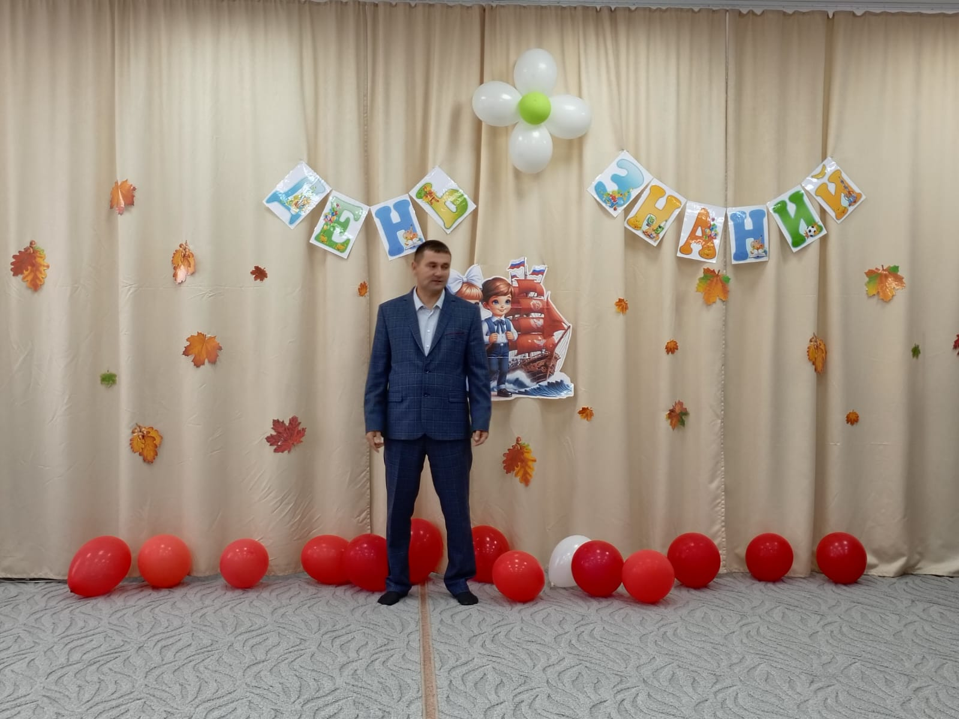
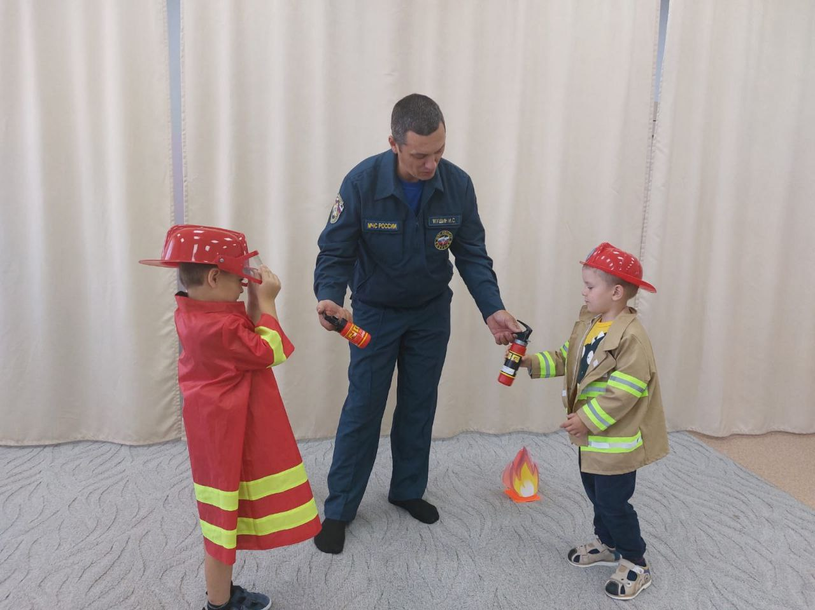
Формы и методы работы:
Совместные мероприятия (выступление родителей)

Slide 17
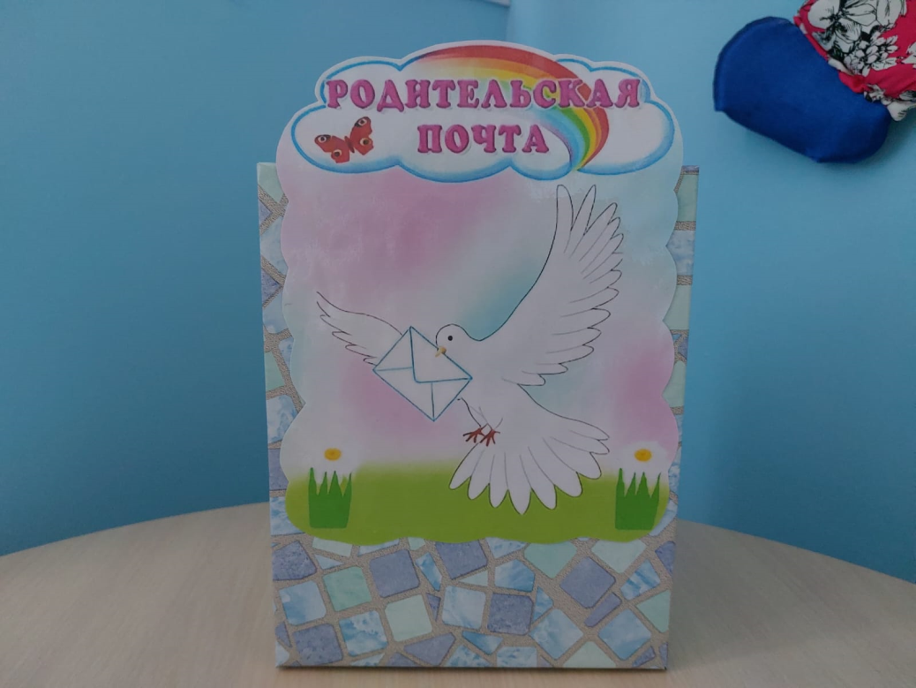
Формы и методы работы:
Обратная связь
Оценка результатов проведенных мероприятий, анализ полученной информации от родителей.

Slide 18
Заключение:
Проект по просвещению родителей как одной из ключевых задач ДОУ направлен на создание эффективной системы поддержки семей в вопросах воспитания и образования детей. Реализация данного проекта позволит создать единое пространство для воспитания и обучения, где родители и педагоги смогут работать совместно, обеспечивая тем самым благоприятные условия для гармоничного развития детей.

Slide 19
Спасибо за внимание!

